Slide 1
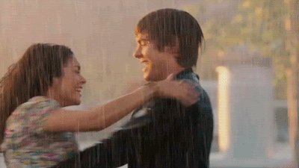


Slide 2



Slide 3
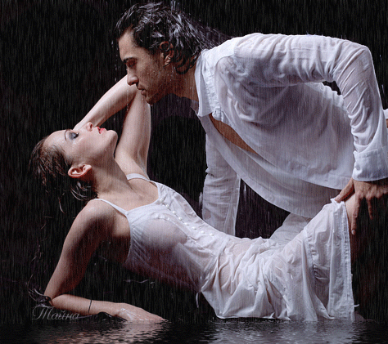


Slide 4

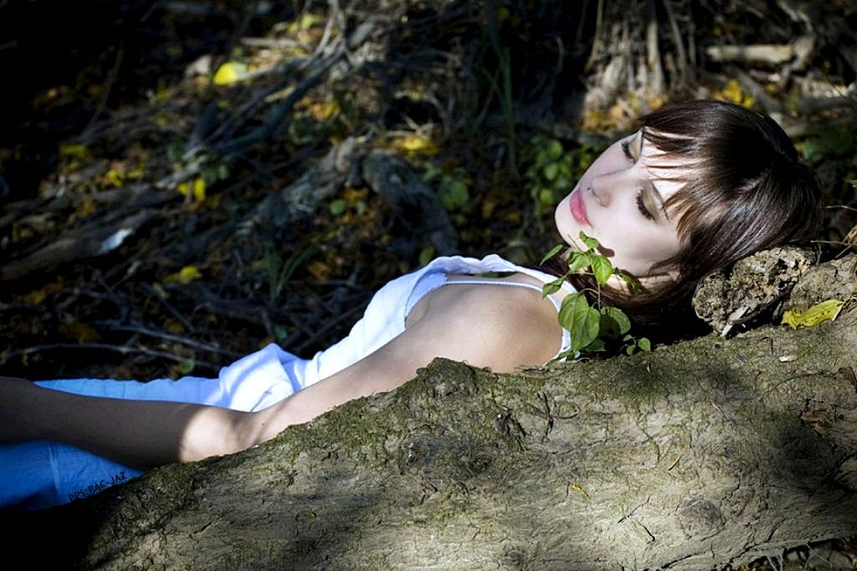

Slide 5
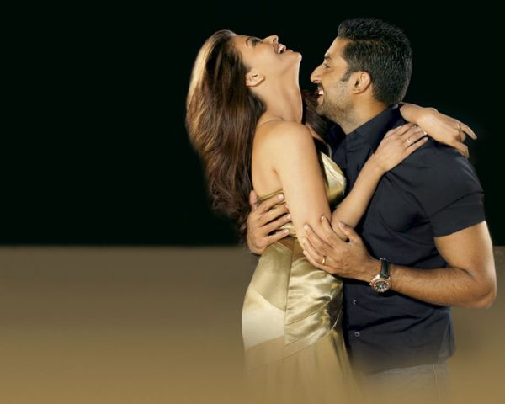


Slide 6
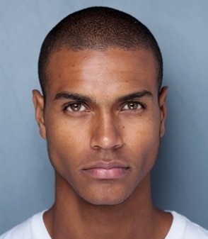


Slide 7
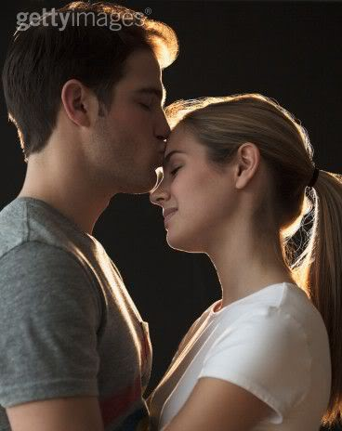


Slide 8



Slide 9

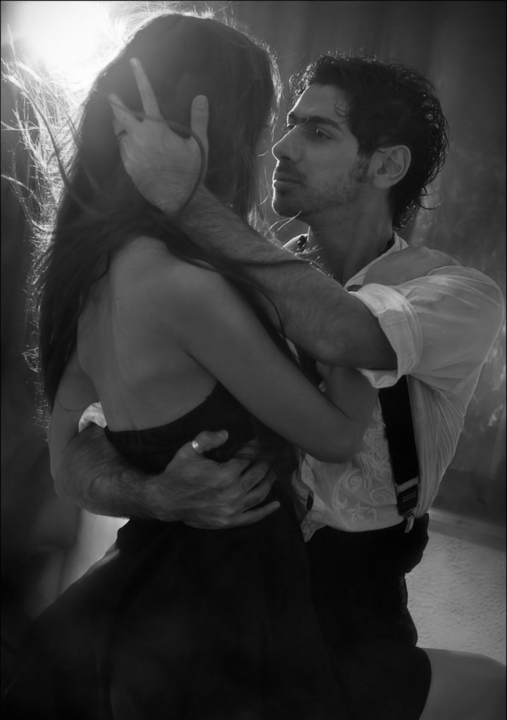

Slide 10


Slide 11
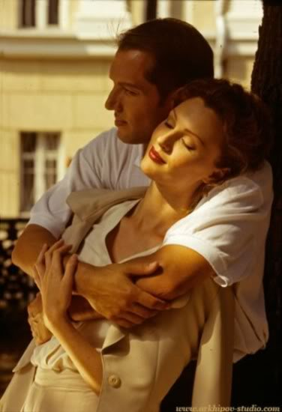


Slide 12
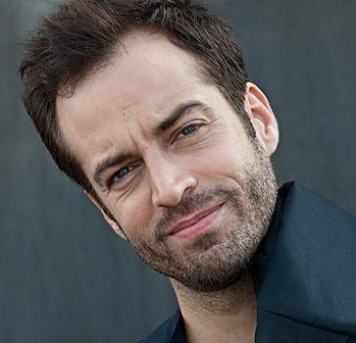



Slide 13



Slide 14

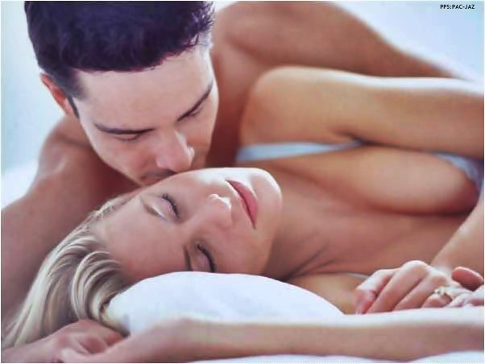

Slide 15
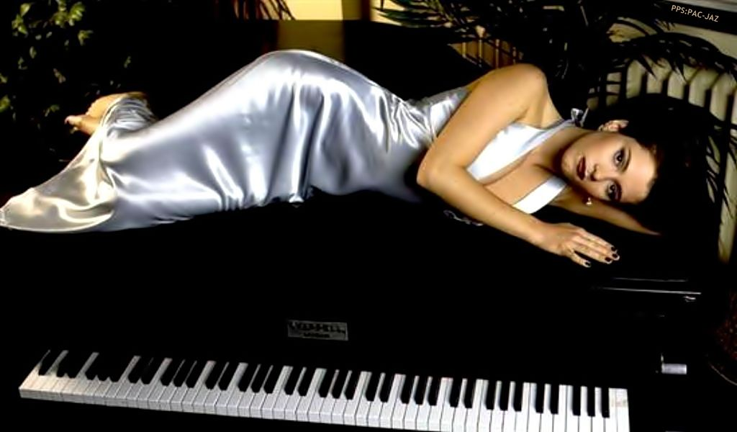
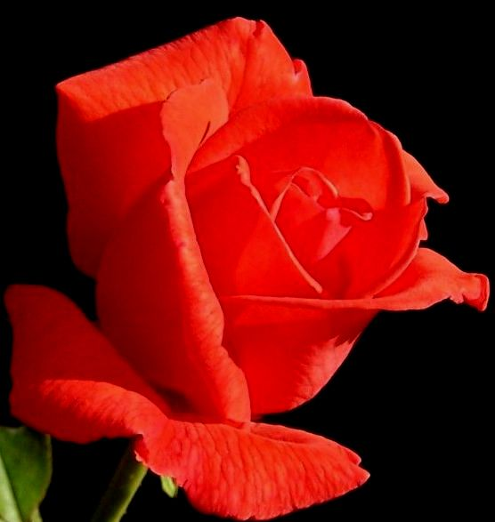

Slide 16
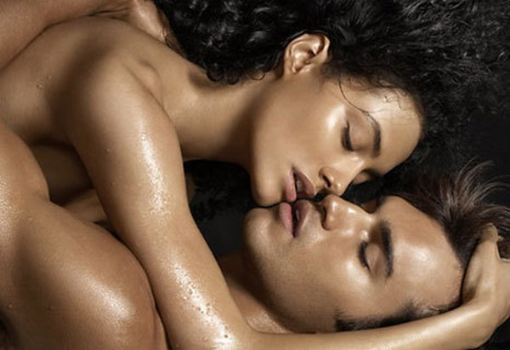


Slide 17
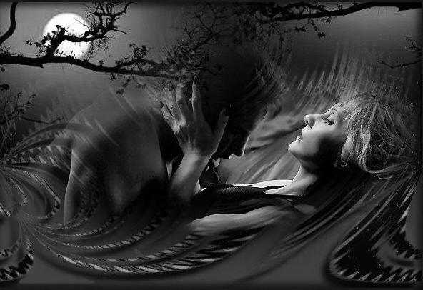


Slide 18

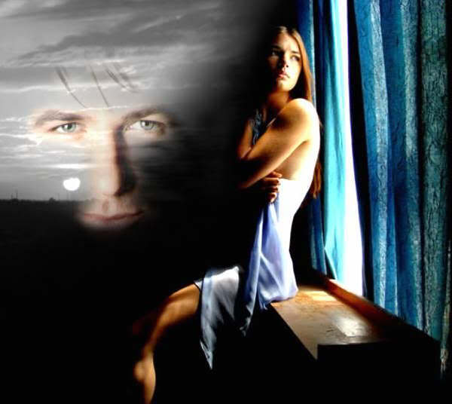

Slide 19
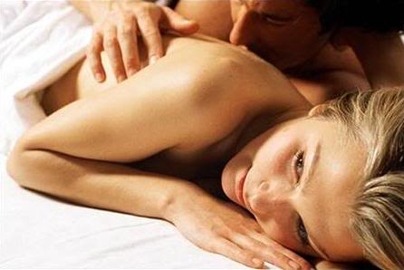
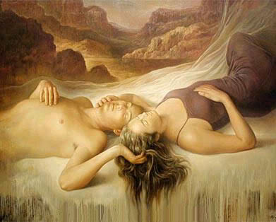

Slide 20
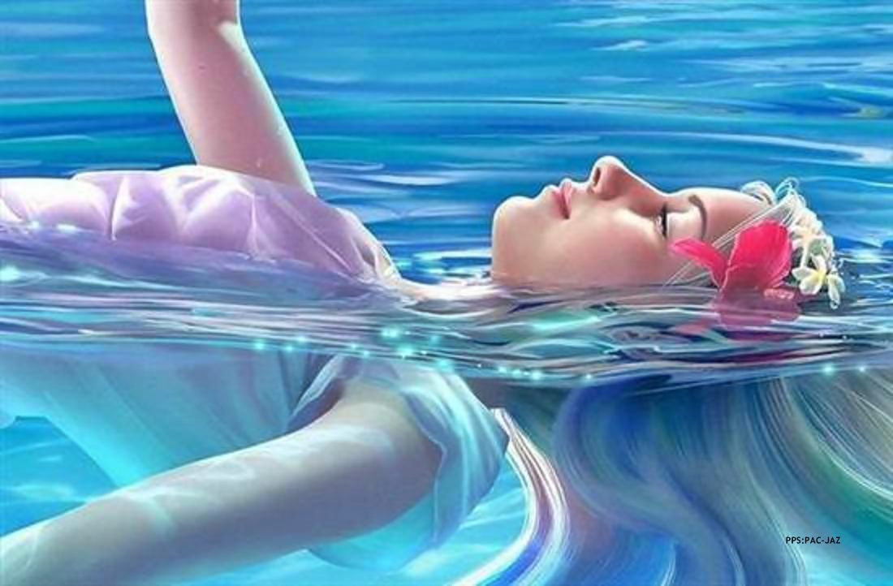
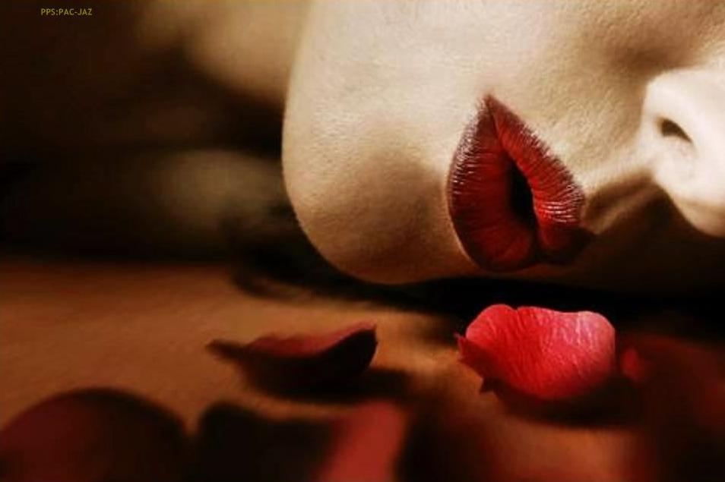
Tema Musical : Voy A Perder La Cabeza Por Tu Amor
Interprete : José Luis Rodriguez
Francisco del Olmo-Jazmín

Slide 21



Accede a la sección que desees desde aquí:
Propia Creación
De la Red
Dedicatorias | Eróticos | Fechas Especiales
Graciosos | Historia y Arte | Lugares
Naturaleza y Ciencias | Política | Reflexión
Salud | Románticos | Religiosos
Dedicatorias | Eróticos | Fechas Especiales
Graciosos | Historia y Arte | Lugares
Naturaleza y Ciencias | Política | Reflexión
Salud | Románticos | Religiosos
Si deseas recibir pps periódicamente en tu correo electrónico subscríbete aquí:

